Slide 1
台北科技大學，經管系，陳擎文
Azure ML機器學習
範例2-客戶流失預測

Slide 2
問題設計
(1).定義：何謂客戶流失
  半年內沒有再購買的客戶
(2).問題種類：
  『客戶流失』，『客戶沒有流失』
  所以是『分類問題』

Slide 3
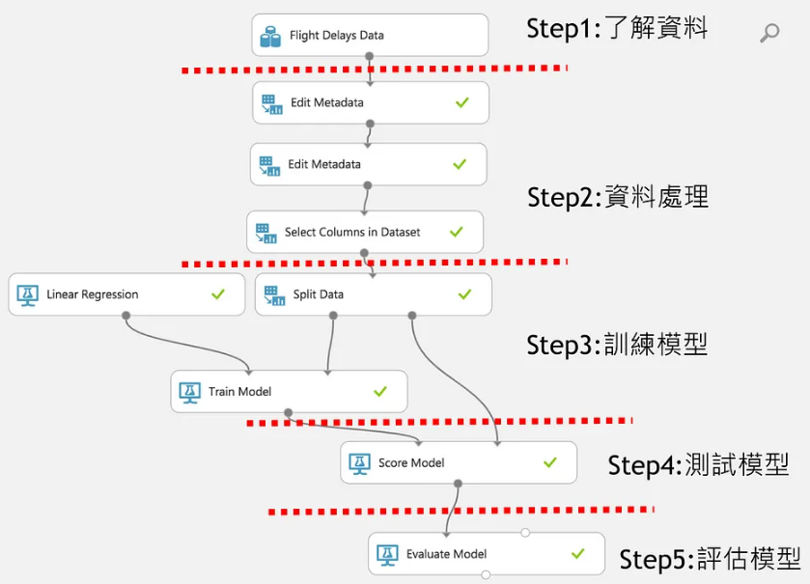

Slide 4
選定資料集
客戶CRM Dataset

Slide 5
什麼是CRM 系統？

Slide 6
什麼是CRM 系統？
CRM
  Customer Relationship Management
  客戶關係管理
CRM是一種系統工具：
  幫助企業更深入了解他們的客戶。
  這種工具自動收集和分析客戶資料，
  包括：聯絡資訊、互動歷史、購買記錄和服務要求。
  透過 CRM，企業可以建立更有效的客戶關係，並針對客戶的需求和偏好提供個性化的服務。

Slide 7
CRM 系統的優點
客戶洞察力：
  CRM 幫助企業了解客戶的需求和行為，從而更好地滿足他們的期望。
行銷策略優化：
  CRM 數據可用於精確的目標定位和個性化行銷活動。
自動化流程：
  自動處理客戶資料，減少錯誤並提高效率。
客戶服務提升：
  CRM 可協助客戶服務團隊更迅速地回應客戶的需求。
總之，CRM 是一個關鍵工具，協助企業建立強大的客戶關係，提供更好的客戶體驗，進而促進業務成長

Slide 8
選定資料集
CRM Dataset
客戶資料集

Slide 9
選定資料集：客戶CRM Dataset
注意：x,y分別來自2個資料集
(1).輸入資料(特徵值feature)
  CRM Dataset shared
(2).輸出資料(目標值target，標籤Label)
  CRM churn Label shared

Slide 10
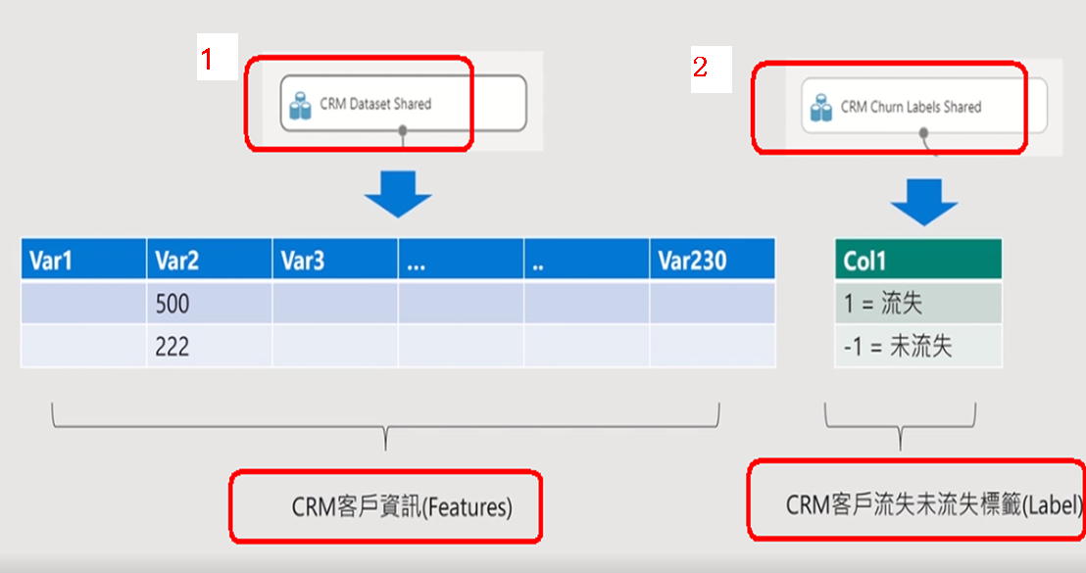
選定資料集：CRM Dataset shared
CRM Dataset Label shared

Slide 11
登入舊版Azure ML Studio平台，新增一個experiment

Slide 12
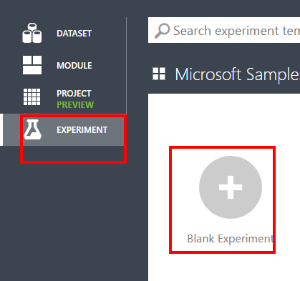
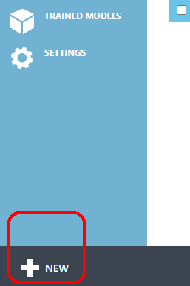
登入舊版Azure ML Studio
(1).舊版登入網址，不用登入『Azure雲端』
  https://studio.azureml.net/
(2).新增一個experiment
  命名： AML-2-客戶CRM

Slide 13
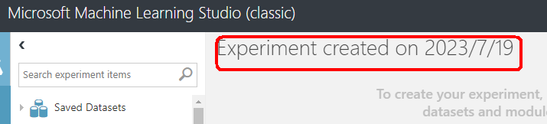
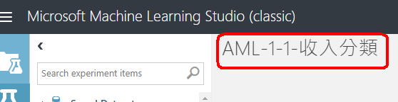
修改專案名稱：AI-2-CRM

Slide 14
讀入第一個資料集dataset
CRM Dataset shared

Slide 15
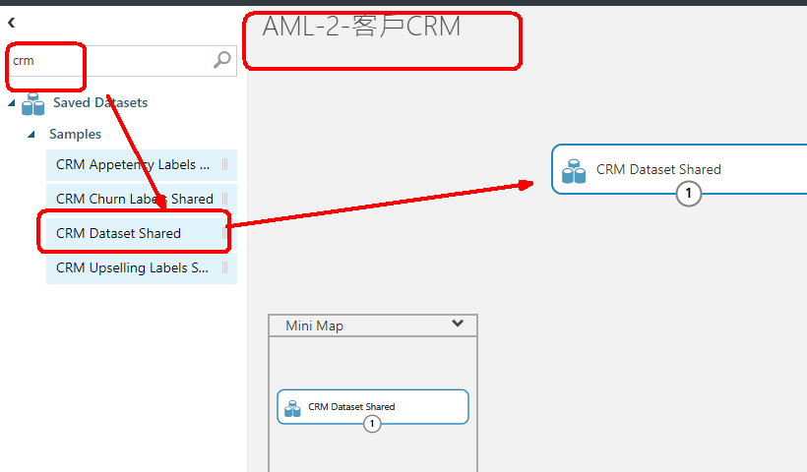
讀入一個資料集dataset：
CRM Dataset shared
(3).載入『資料集： CRM Dataset shared

Slide 16
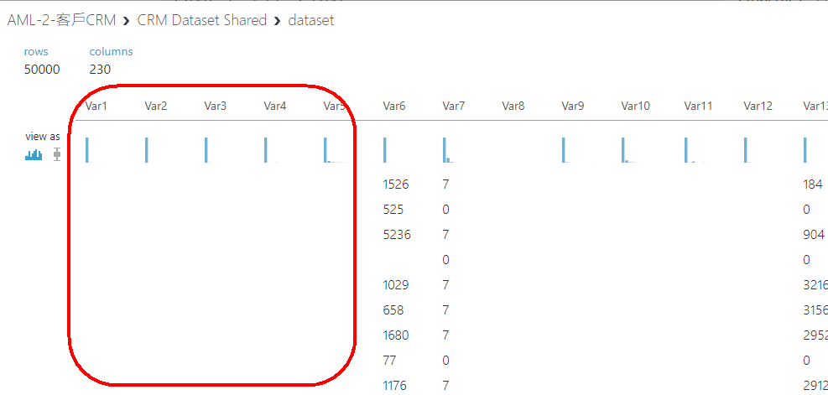
視覺化瀏覽資料集dataset
共有230個欄位
(4).點選：visualize，發現很多缺值（遺漏值）

Slide 17
讀入第二個資料集dataset
CRM churn Label shared

Slide 18
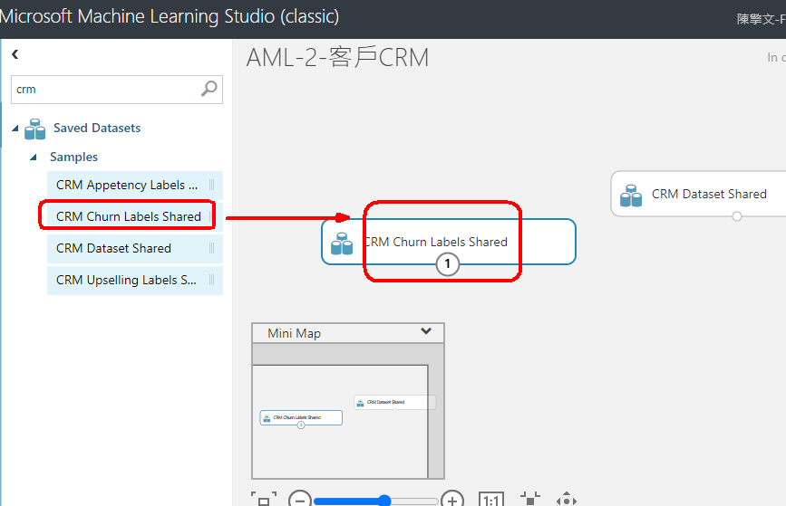
讀入第2個資料集dataset：
CRM churn Label shared資料集
載入『資料集： CRM churn Label shared

Slide 19
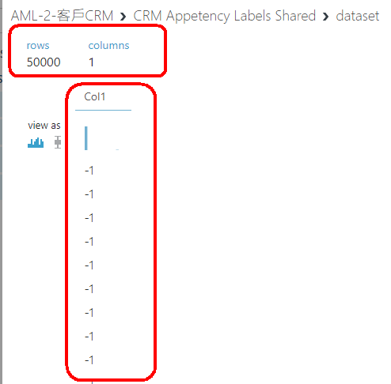
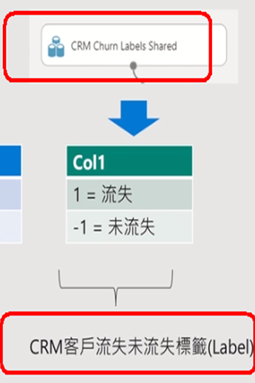
visualize 『標籤資料集』：
CRM churn Label shared資料集
(5). 標籤Label：
  Col1

Slide 20
使用資料預處理元件
處理缺值
Clean Missing Data

Slide 21
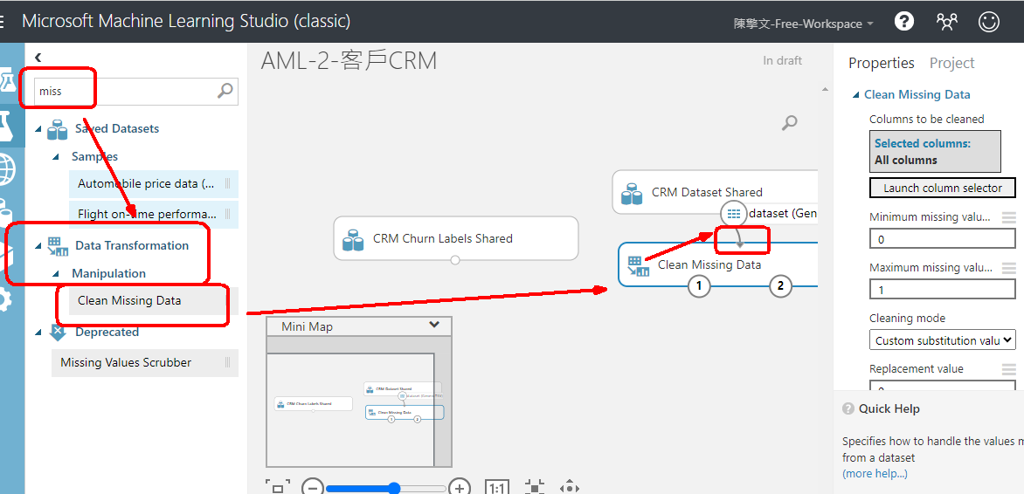
處理缺值預處理元件：
Clean Missing Data，還要連線

Slide 22
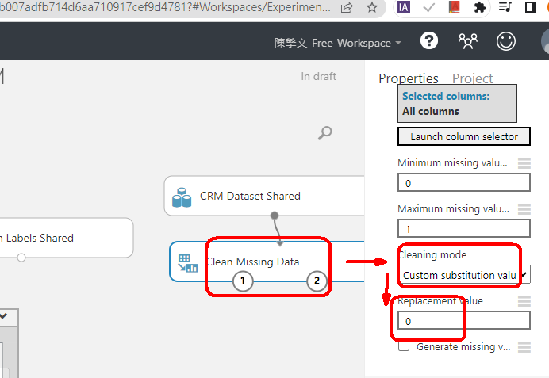
把缺值，都取代substitute，為0

Slide 23
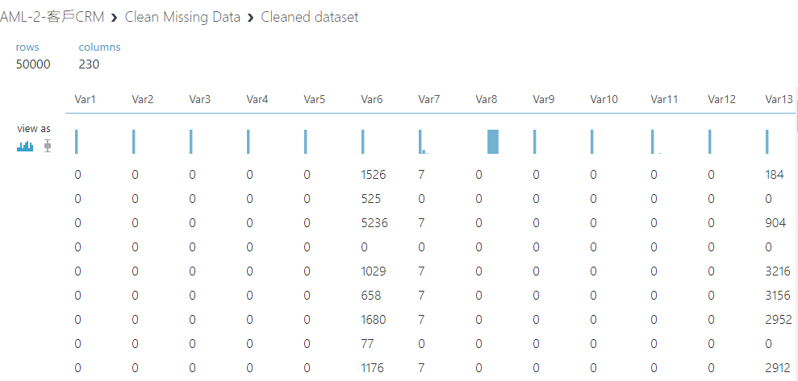
先Run，再visualize 資料集

Slide 24
把2個資料集，合併成一個資料集
Add columns

Slide 25
選定要計算的特徵值欄位
觀念：前面只是讀入資料集
  資料集有很多欄位
  只有其中的『部分欄位』適合拿來做AI學習
二個元件可以來指定要拿來計算的欄位
  (1).select column in dataset
  (2).Add columns

Slide 26
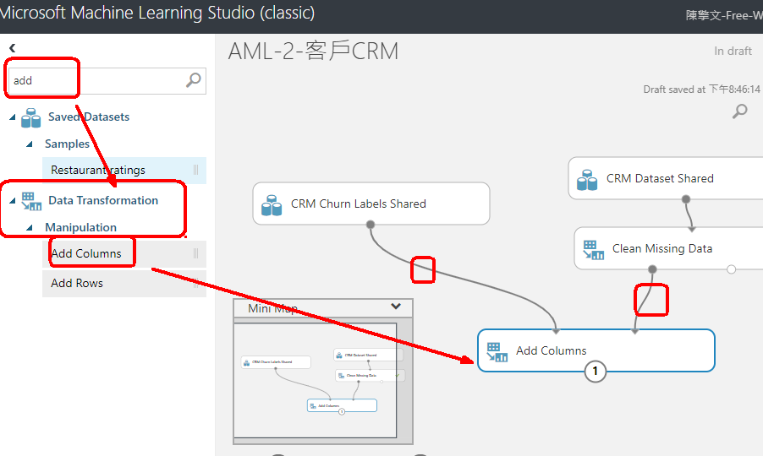
把2個資料集，合併成一個資料集：
Add columns元件，再連線

Slide 27
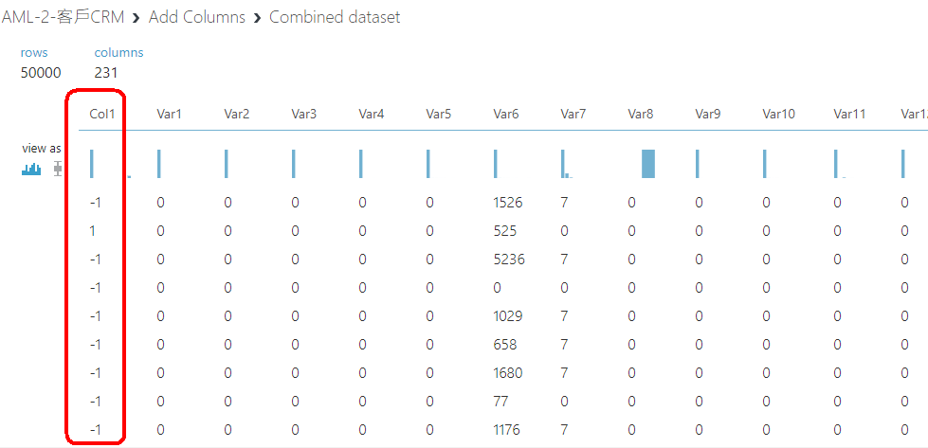
先Run，再visualize 資料集

Slide 28
Split把資料分割成
Train，test
(0.7)，(0.3)
split Data

Slide 29
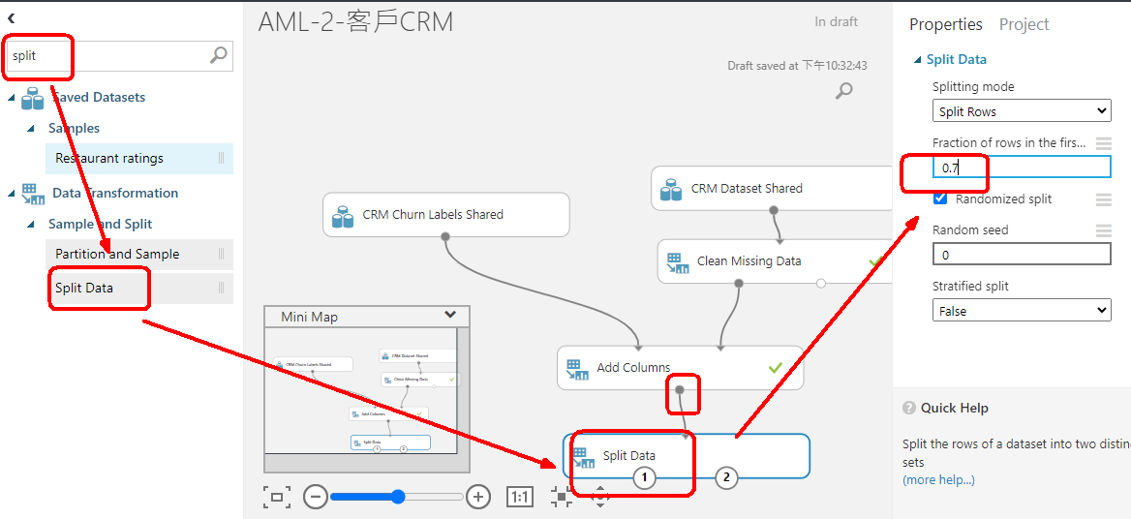
Split把資料分割成
Train，test (0.7)，(0.3)
查詢：split → split Data→0.7 （train = 0.7）

Slide 30
使用數學model
二元分類：決策樹模型
two class booted Decision Tree

Slide 31
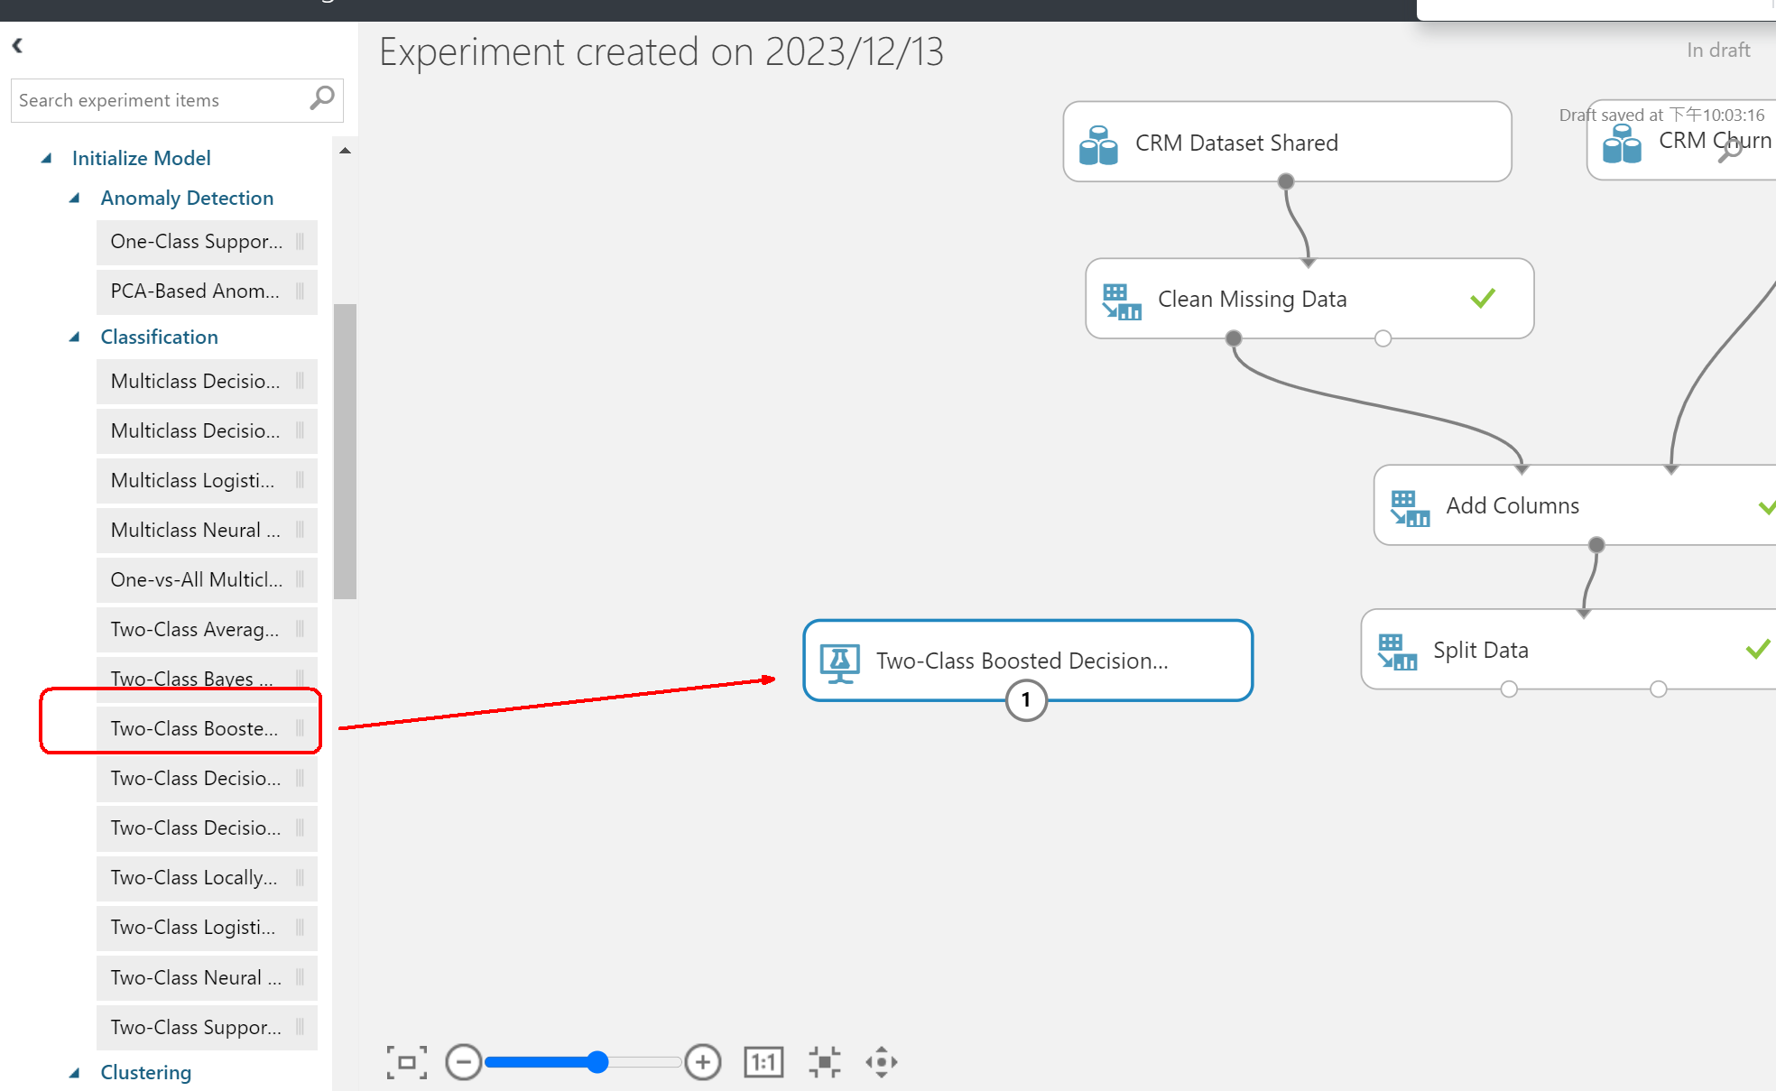
使用數學model:二元分類：決策樹模型 two class booted Decision Tree
2個連線

Slide 32
訓練model
Train model

Slide 33
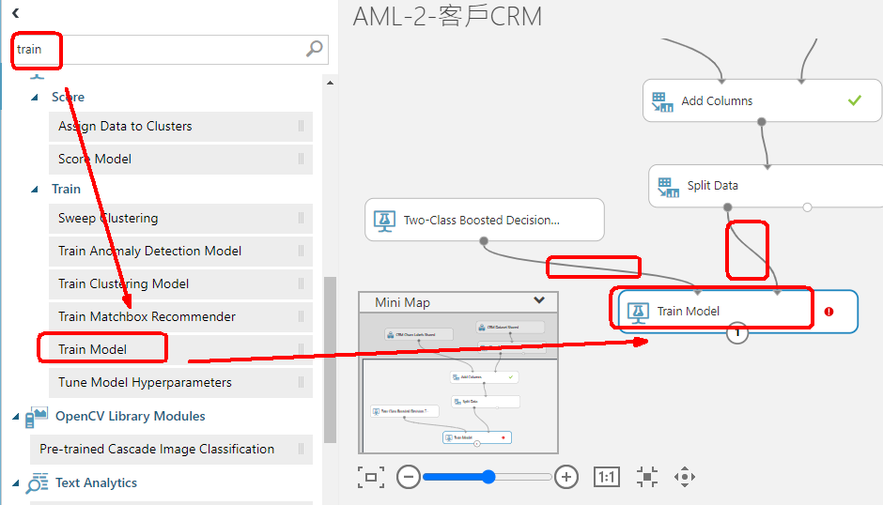
訓練model, Train model

Slide 34
設定『目標值Label』是哪個欄位？
launch column selector

Slide 35
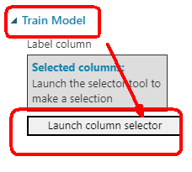
設定目標值：點按tain model
→launch column selector→輸入col1

Slide 36
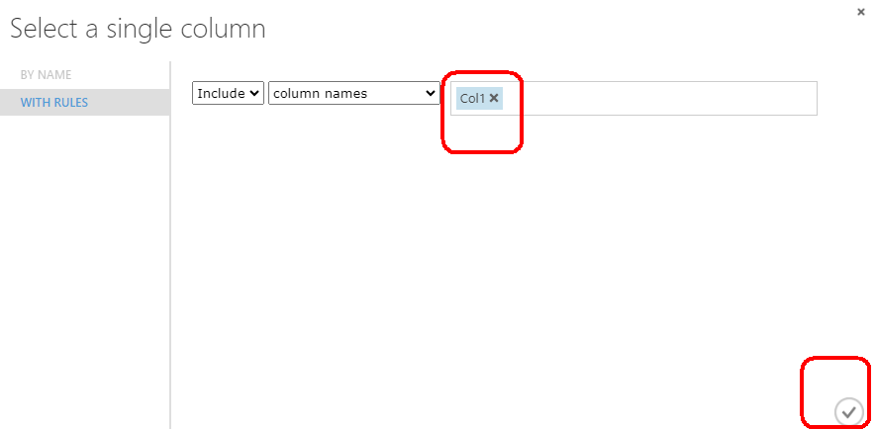
設定『目標值Label』是哪個欄位：Col1

Slide 37
測試模型，並且預測
score model
就是model.predict()

Slide 39
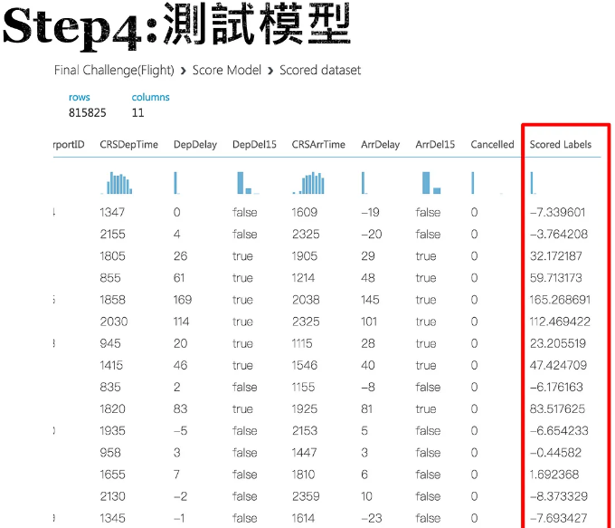

Slide 40
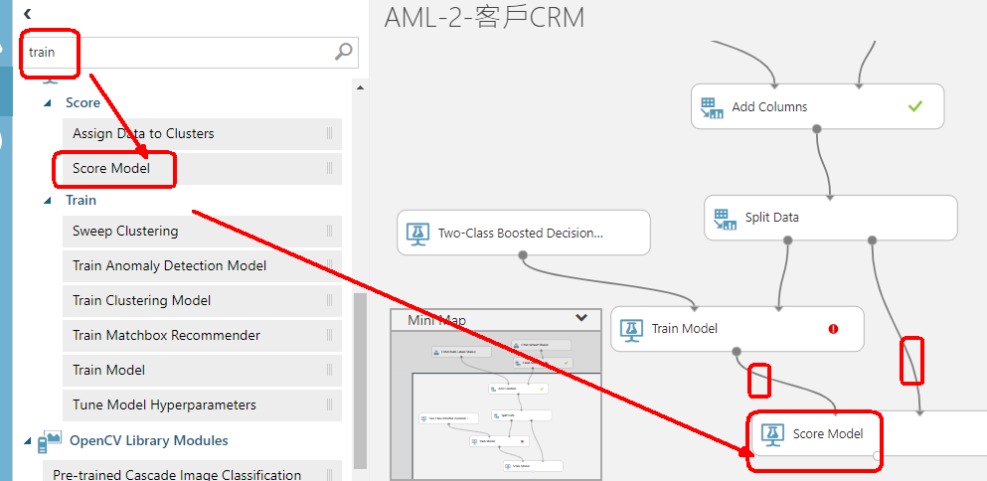
讓模型預測 score model

Slide 41
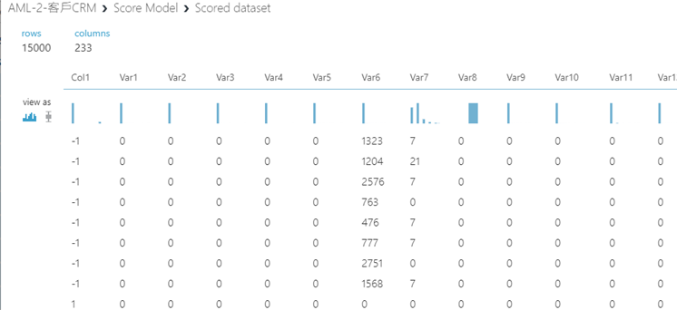
先Run，再visualize 資料集

Slide 42
評估模型成效
準確率
Evaluate model

Slide 43
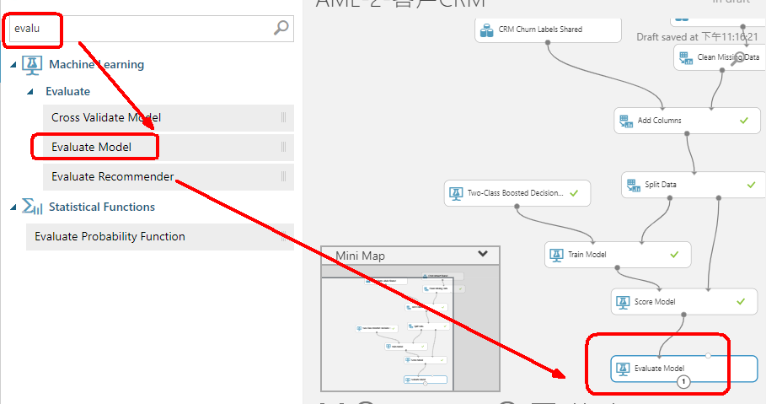
評估模型成效準確率：evaluate

Slide 44
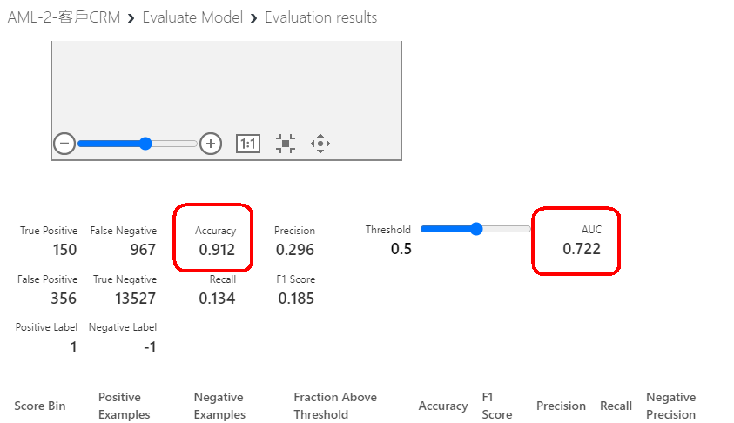
先Run，再visualize 資料集
準確率Accuracy = 0.912

